Slide 1

Regression and Clinical prediction models
Sessão 19
Performance e validação – Parte 2
Marcel de Souza Borges Quintana
marcel.quinatana@ini.fiocruz.br
2019

Slide 2
Estrutura
Avaliação do desempenho do modelo (Cap 15)
  Medidas gerais de desempenho
  Capacidade discriminativa
  Calibração
Métodos de Shrinkage (Cap 13)
  Introdução
  Shrinkage uniforme
  Shrinkage por máxima verossimilhança penalizada
  Shrinkage LASSO

Slide 3
2. Métodos de Shrinkage (Cap 13)
2019
Sessão 19

Slide 4
2. Métodos de Shrinkage (Cap 13)
Introdução
Quando há falta de calibração em um modelo, uma alternativa é introduzir um viés aos efeitos dos preditores para levar a melhores predições.
Este viés deve ter como objetivo reduzir as peculiaridades da amostra e tornar as predições mais robustas
Uma alternativa seria reduzir o efeito de cada preditor.
Os métodos que reduzem sistematicamente o efeito dos preditores em um modelo linear é chamado de shrinkage.
São estes:
  Shrinkage uniforme
  Shrinkage por Máxima Verossimilhança Penalizada
  Shrinkage LASSO
2019
Sessão 19

Slide 5


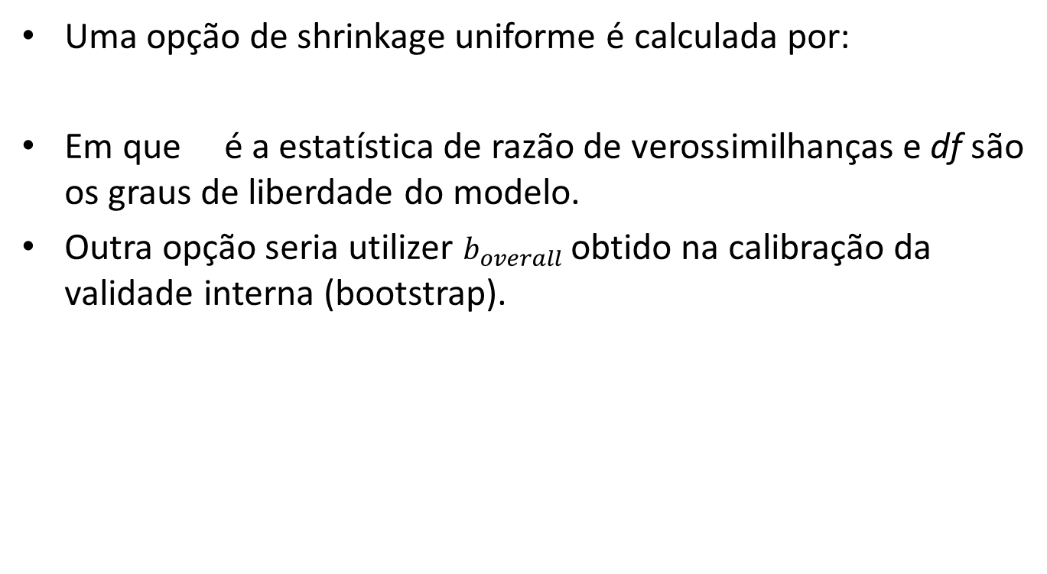


2. Métodos de Shrinkage (Cap 13)
1. Shrinkage uniforme
Ideia:
$$β_{shr}=s×β$$
Uma opção de shrinkage uniforme é calculada por:
Em que é a estatística de razão de verossimilhanças e df são os graus de liberdade do modelo.
Outra opção seria utilizer $b_{overall}$ obtido na calibração da validade interna (bootstrap).
$$Y^{(i)}=a^{(i)}+b^{(i)}×{\hat{Y}}^{(i)}$$
$$b_{overall}=média(b^{\left(i\right)})$$
$$s=b_{overall}$$
2019
Sessão 19

Slide 6




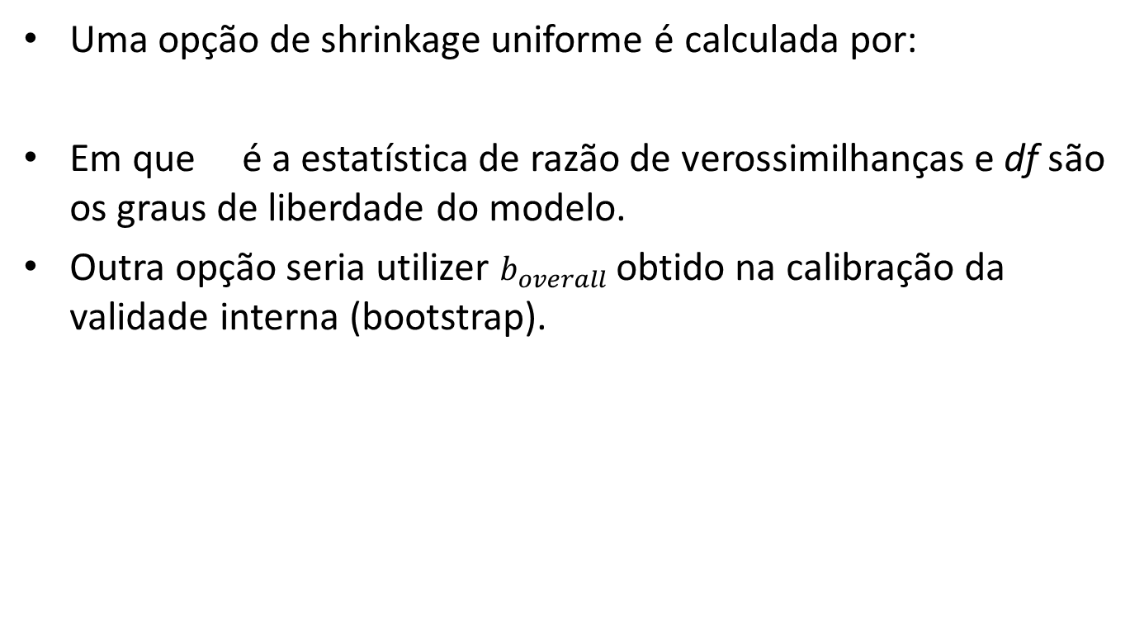


2. Métodos de Shrinkage (Cap 13)
1. Shrinkage uniforme
Ideia:
$$β_{shr}=s×β$$
Uma opção de shrinkage uniforme é calculada por:
Em que é a estatística de razão de verossimilhanças e df são os graus de liberdade do modelo.
Outra opção seria utilizer $b_{overall}$ obtido na calibração da validade interna (bootstrap).
$$Y^{(k)}=X^{(k)}β^{(k)}$$
$${\hat{Y}}^{(k)}=X_{orig}β^{(k)}$$
$$s=b_{overall}$$
$$Y_{orig}=a^{(k)}+b^{(k)}×{\hat{Y}}^{(k)}$$
$$b_{overall}=média(b^{\left(k\right)})$$
2019
Sessão 19

Slide 7
2. Métodos de Shrinkage (Cap 13)
2. Shrinkage por Máxima Verossimilhança Penalizada
e
3. Shrinkage LASSO
Ambos aplicam o shrinkage nos efeitos durante o processo de estimação por Máxima Verossimilhança Penalizada
  Fator de shrinkage pode ser determinado pelo critério AIC ou GCV.
  Não vamos entrar em detalhes do processo de estimação.
2019
Sessão 19

Slide 8
2. Métodos de Shrinkage (Cap 13)
Exemplo: Gusto-I para predição de mortalidade em 30 dias após infarto.
2019
Sessão 19

Slide 9
2. Métodos de Shrinkage (Cap 13)
Para N = 336 escolheríamos Shrinkage por Máxima Verossimilhança Penalizada (Penalized ML) ou Shrinkage uniforme
Para N = 892 escolheríamos LASSO (8 preditores) ou Máxima Verossimilhança Penalizada (17 preditores)
2019
Sessão 19

Slide 10
fim
Sessão 19
Performance e validação – Parte 2
Marcel de Souza Borges Quintana
marcel.quinatana@ini.fiocruz.br
2019

